Slide 1


EDEBİ ROMAN &
DEĞERSİZ BİR HAYAT

Slide 2
İçindekiler
Değersiz Bir Hayat
Edebi Roman Nedir?
Yazar Hakkında
Edebi Roman Özellikleri
Konusu
Türk ve Dünya Edebiyatından Edebi Roman Örnekleri
Karakterleri
Kitapta İşlenen Temalar
Okuycuların Kitaba Tepkileri
Kitapta Bulunan Tetikleyici Unsurlar
Alıntılar
Neden Bu Kitap?
Kaynakça

Slide 3

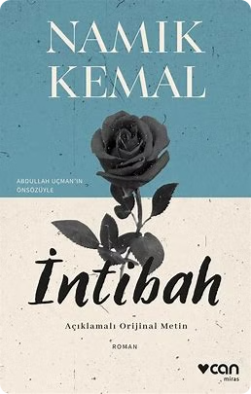
Edebi Roman Nedir?
Edebi roman, dili yazınsal açıdan estetik ve sanatsal bir şekilde kullanan roman türüdür.

Slide 4

Edebi Romanın Özellikleri
1
Derin Karakterler
2
Zengin ve Sanatsal Dil
Edebi romanlarda karakterlerin psikolojik, duygusal ve sosyal boyutları ayrıntılı bir şekilde işlenir.
Yazar, dilin tüm imkanlarını sonuna kadar kullanarak estetik bir metin oluşturur.
3
Estetik Kaygı
Edebi romanda asıl amaç, okuru eğlendirmek veya bilgilendirmekten ziyade, dilin güzelliği ve gücüyle estetik bir deneyim yaşatmaktır.

Slide 5
Edebi Roman Örnekleri
TÜRK EDEBİYATI
DÜNYA EDEBİYATI
İntibah - Namık Kemal
Suç ve Ceza - Fyodor Dostoyevski
Mai ve Siyah - Halit Ziya Uşaklıgil
Anna Karenina - Lev Tolstoy
Tutunamayanlar - Oğuz Atay
Ulysses - James Joyce
Kürk Mantolu Madonna - Sabahattin Ali
Gurur ve Önyargı - Jane Austen
Kara Kitap - Orhan Pamuk
Kırmızı ve Siyah - Stendhal

Slide 6
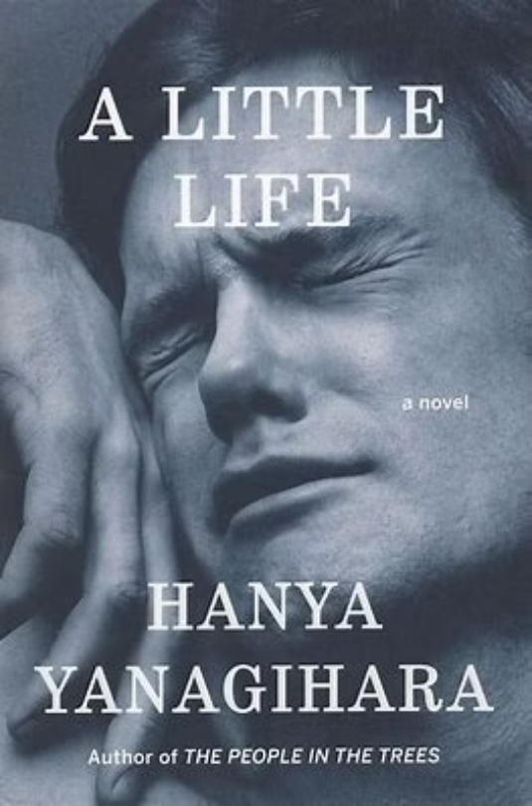
DEĞERSİZ BİR HAYAT
HANYA YANAGIHARA

Slide 7
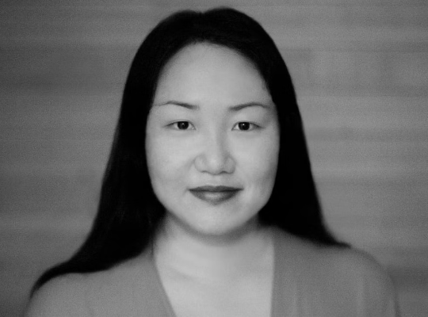
Hanya Yanagihara
Hanya Yanagihara, 1974 yılında Los Angeles'ta doğan Amerikalı bir yazar, editör ve gezi yazarıdır. İlk romanı People in the Trees 2013 yılında yayımlandı. En çok bilinen eseri ise 2015 yılında Man Booker Ödülü'ne aday gösterilen ve Kirkus Ödülü'nü alan Değersiz Bir Hayat romanıdır. Son romanı Cennette ise 2021 yılında yayımlanmıştır. Romanları 26 dile çevrilen Yanagihara, günümüz edebiyatının önemli isimlerinden birisidir.

Slide 8
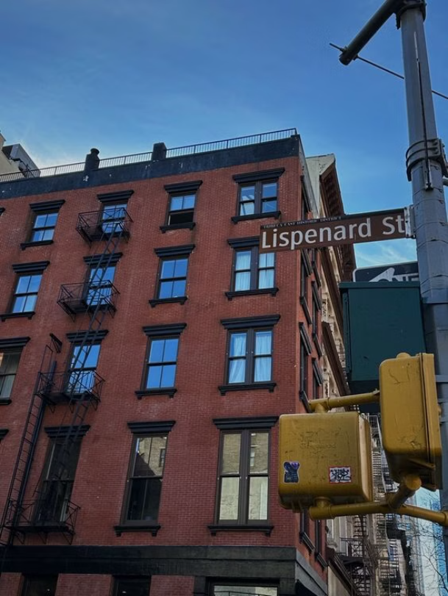
KONU
Kitap, üniversitede tanışan dört arkadaşın— Jude, Willem, JB ve Malcolm— uzun yıllarca süren arkadaşlıklarını ve hayatlarını aynı zamanda dostluğun kalıcı bağlarını, insan ilişkilerinin karmaşıklığını ve hayal bile edilemeyecek acılar karşısında insan ruhunun direncini anlatıyor.

Slide 9
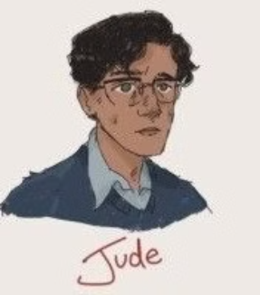
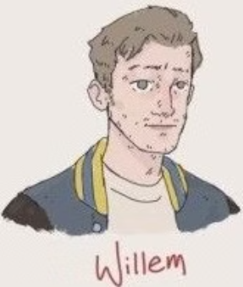
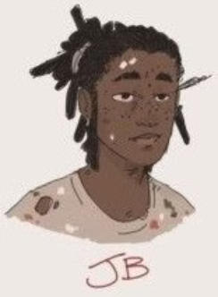
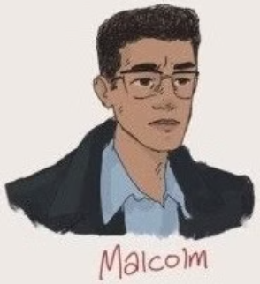
KARAKTERLER
Ana karakter
Oyuncu olmak için çabalıyor.
Sanatçı
Mimar
Avukat
Zeki ve sinsi
Zengin
Karanlık bir geçmiş
Jude‘a en yakın olan karakter
Bağımlılık problemi var ve ilişkilerde sorunlar yaşıyor.
Hayallerini gerçekleştirememiş
Kimlik arayışında

Slide 10
Kitapta İşlenen Temalar
Yetişkinliğe Geçiş
Arkadaşlık ve Dayanıklılık
Travma ve İyileşme
Kimlik Arayışı ve Kendini Kabullenme
Aşk ve kayıp

Slide 11
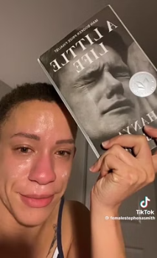
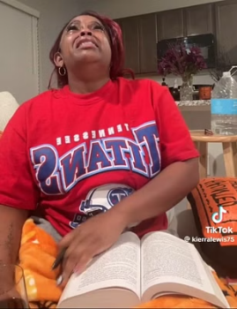
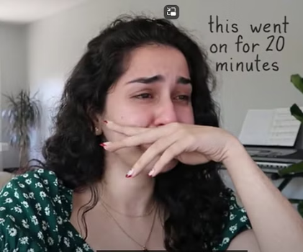
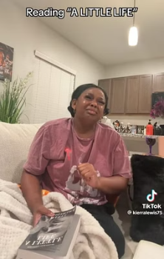
Okuyucuların Tepkileri

Slide 12
Tetikleyici Unsurlar
Engelli ayrımcılığı
Madde bağımlılığı
İstismar
Irkçılık
Kendine zarar verme

Slide 13
Alıntılar
— Fakat içinde bulunduğumuz kendini gerçekleştirme çağında, insanın hayatındaki birinci tercihten başkasıyla yetinmesi iradesizlik olarak görülüyor, ayıplanıyordu. Kaderin sandığın şeye boyun eğmek, onurlu bir hareket olmaktan çıkıp korkaklığa dönüşmüştü bir yerlerde. Mutluluğa ulaşma baskısı bazen zulüm şeklini alıyordu, mutluluk herkesin ulaşabileceği ve ulaşıması gereken bir şeymiş de, bu uğurda verilecek en küçük bir taviz dahi bireyin kendi kabahatiymiş gibi.(55)
— Bence arkadaşlığın bütün numarası, senden daha iyi insanlar bulmak; daha akıllı, daha karizmatik değil, daha sevgi dolu, cömert ve bağışlayıcı insanlar bulup onlara sana öğretecebileceklerinden ötürü saygı duymak, senin hakkında ne kadar iyi veya kötü şeyler söylerse söylesinler kulak vermek, bir de onlara güvenmek, ki en zoru budur. Ama en güzelidir de.(248)
— Bir takım şeyler kırılır, bazen kırılanlar onarılır, fakat çoğu durumda fark edersin ki kırılan ne olursa olsun hayat o kaybı telafi etmek için yeniden şekillenir, bazen de muhteşem olur bu şekilleniş.(161)
— Omzu betona vurup dünya bir anlığına da olsa irkilip ondan uzaklaşırken aklındaki son düşünce bu: x = x diyor içinden. x = x, x = x.

Slide 14
Neden Bu Kitap?
Mükemmel bir hayat düşüncesi yok
Karakterlerin hayatına dahil olma
Hayattan bir parça

Slide 15
Kaynakça
Edebi Roman Nedir? Özellikleri Nelerdir? | Butik Kitap
A Little Life Summary - BookBrief
A Little Life by Hanya Yanagihara - Book Trigger Warnings
Reading guide: A Little Life by Hanya Yanagihara | The Booker Prizes
A Little Life: why everyone should read this modern-day classic | Hanya Yanagihara | The Guardian
A Little Life by Hanya Yanagihara Summary: Themes, Characters (explainedthis.com)

Slide 16
Dinlediğiniz için teşekkürler.

